Slide 1
大中票券債券市場展望雙週報
2018/4/23
Peter Tsai

Slide 2
市場回顧
美債利率過去兩周主要呈現上漲行情，來自於中美貿易摩擦可望緩和，以及聯準會官員對升息的看法較樂觀。上週五美債利率收在2.9602%。台債利率受美債利率影響，小幅上揚，期間有心10年券的標售，得標利率偏低。仍以區間整理為主。上週收盤，5年券收在0.7035%，10年券收在1.0214%。

Slide 3
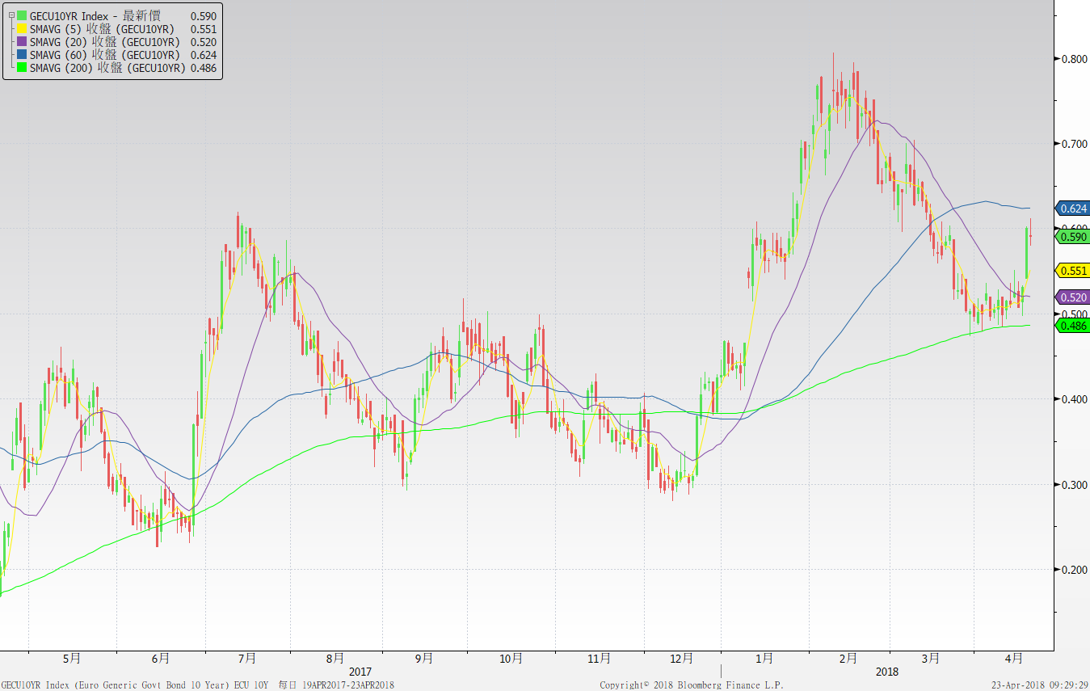
歐債十年期利率走勢圖

Slide 4
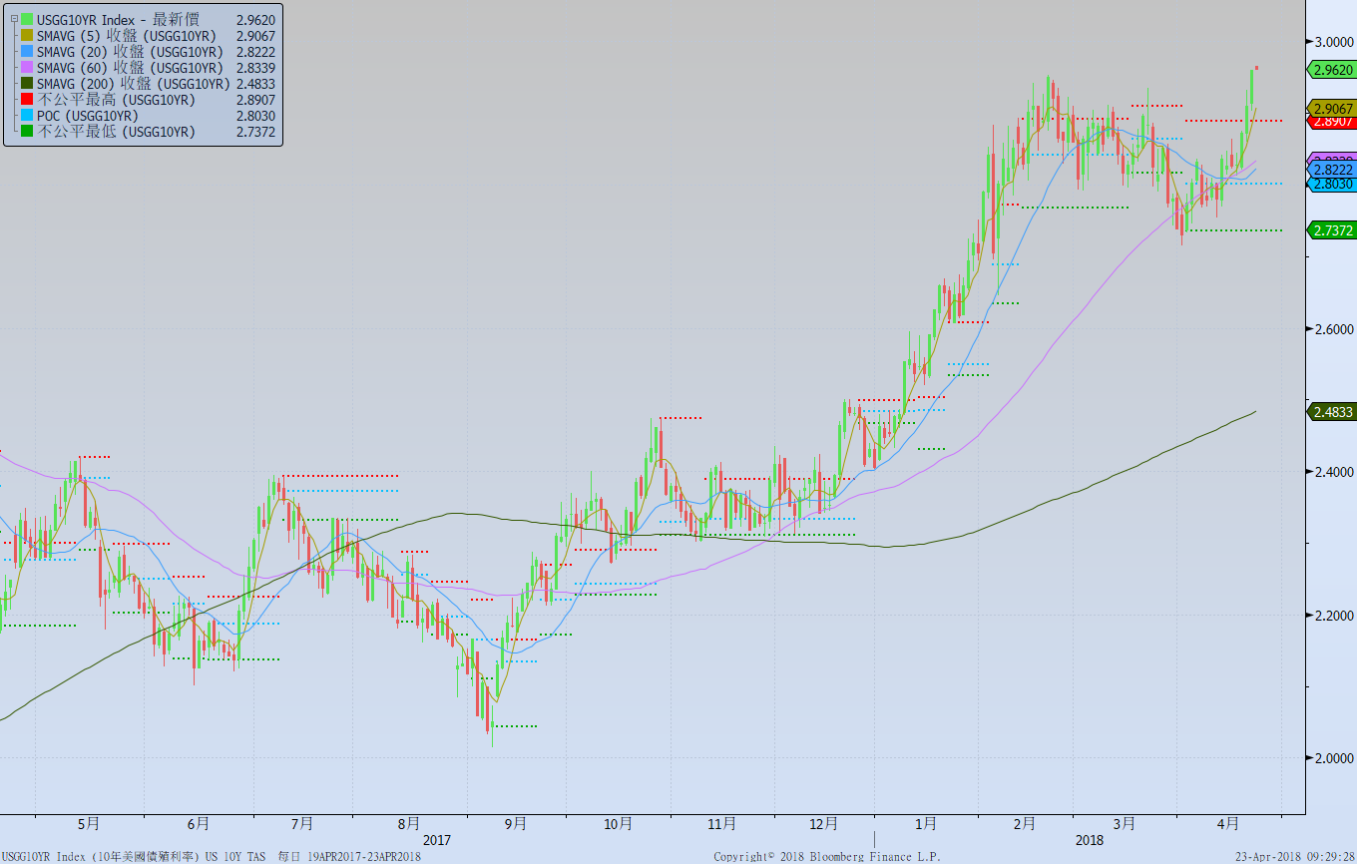
美債十年期利率走勢圖

Slide 5
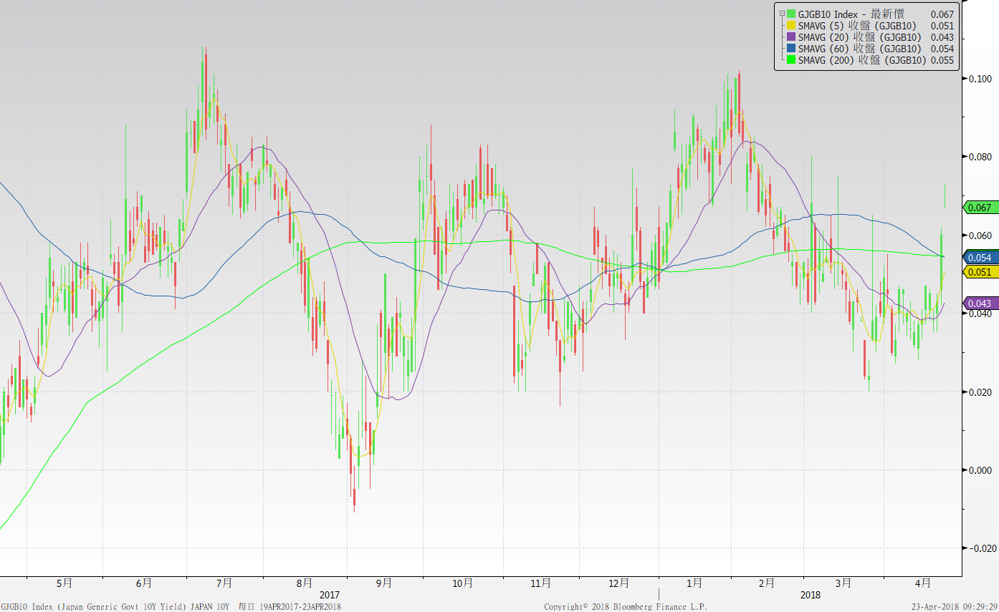
日債十年期利率走勢圖

Slide 6
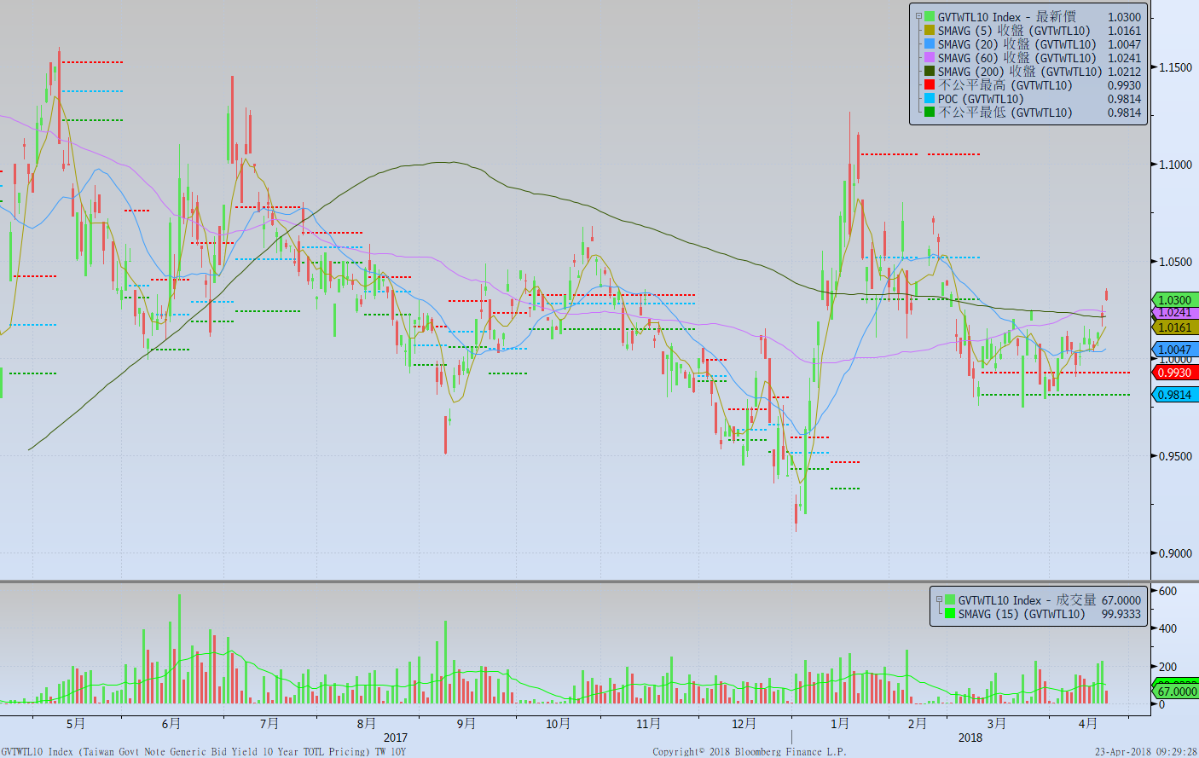
台債十年期利率走勢圖

Slide 7
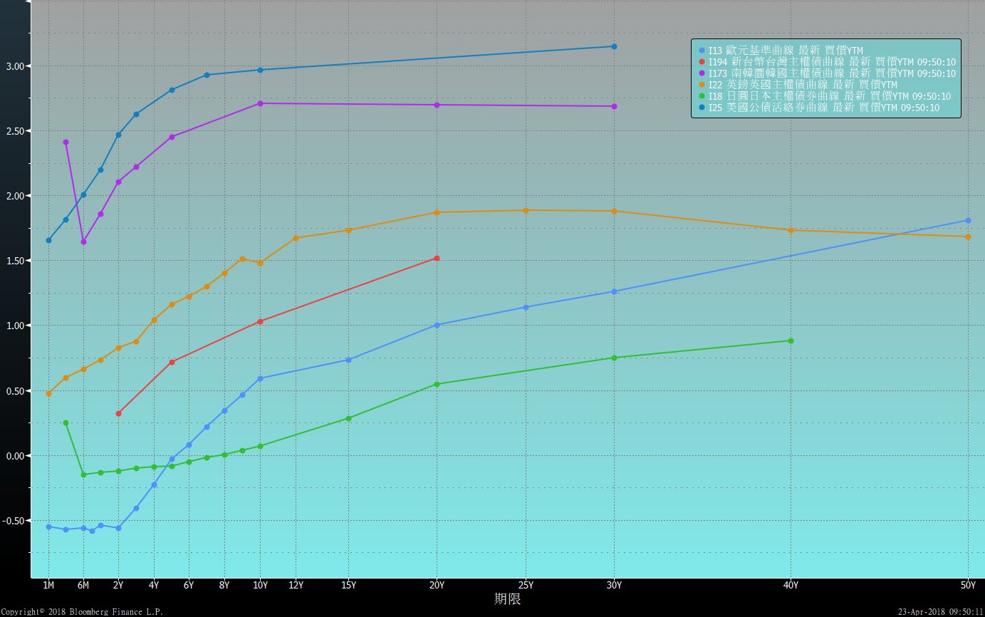
主要國家殖利率曲線

Slide 8
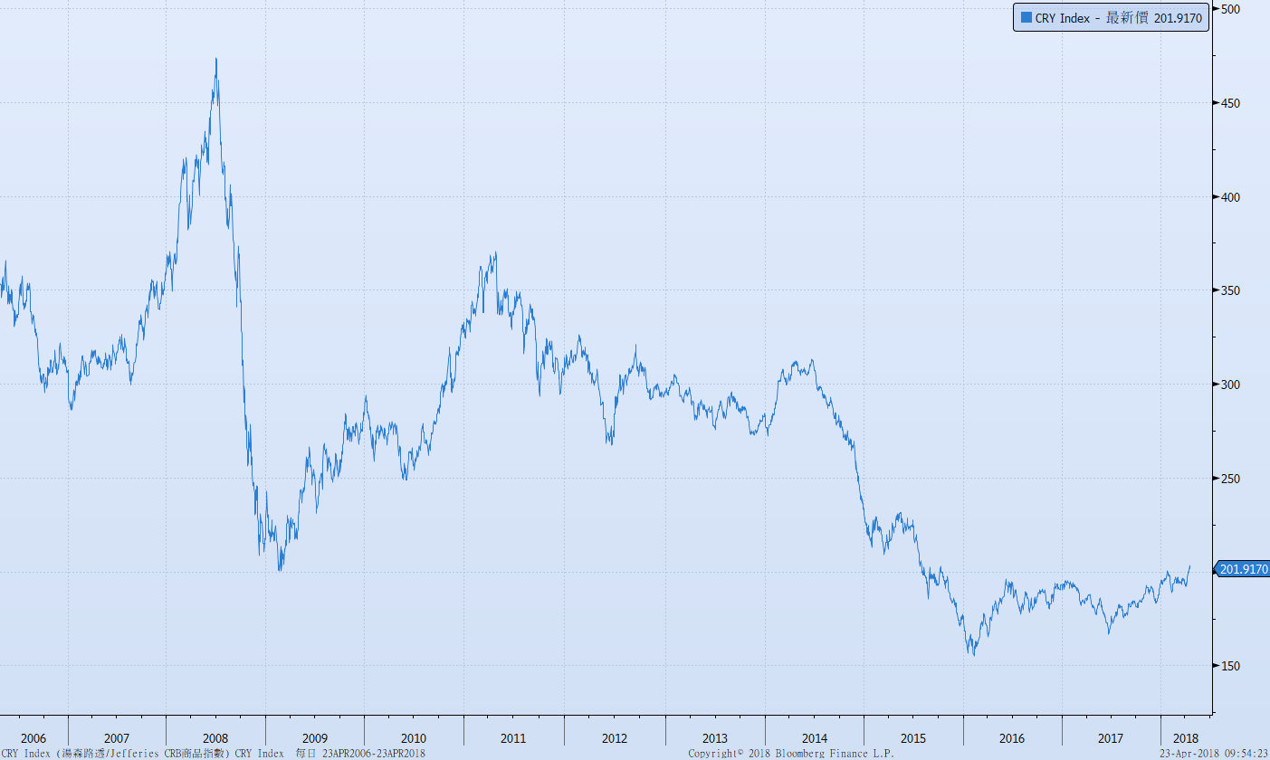
原物料指數

Slide 9
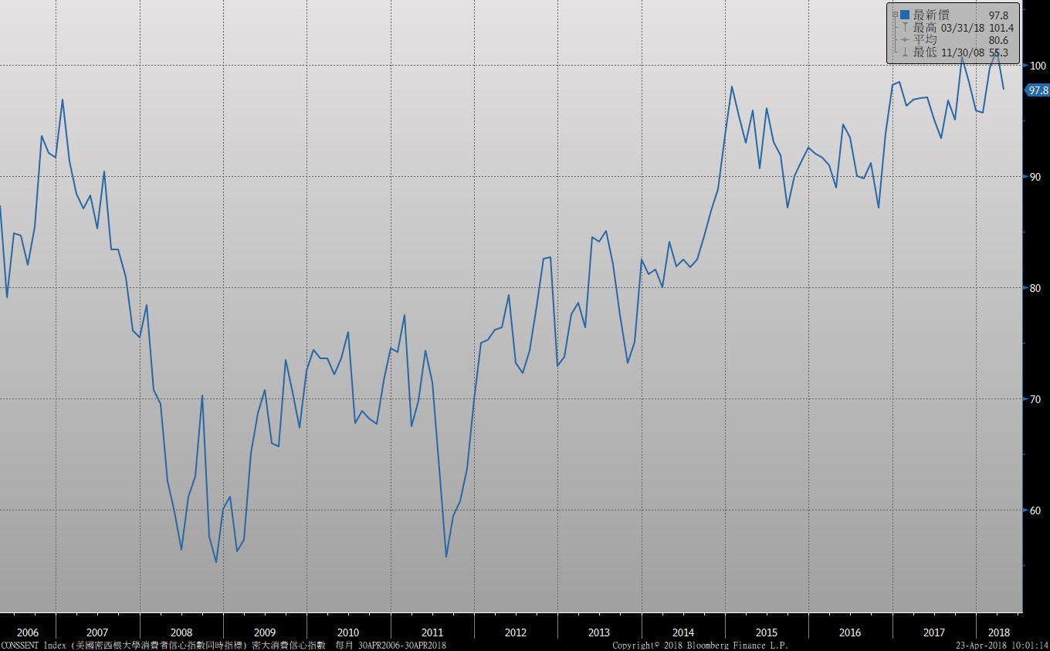
密大消費信心

Slide 10
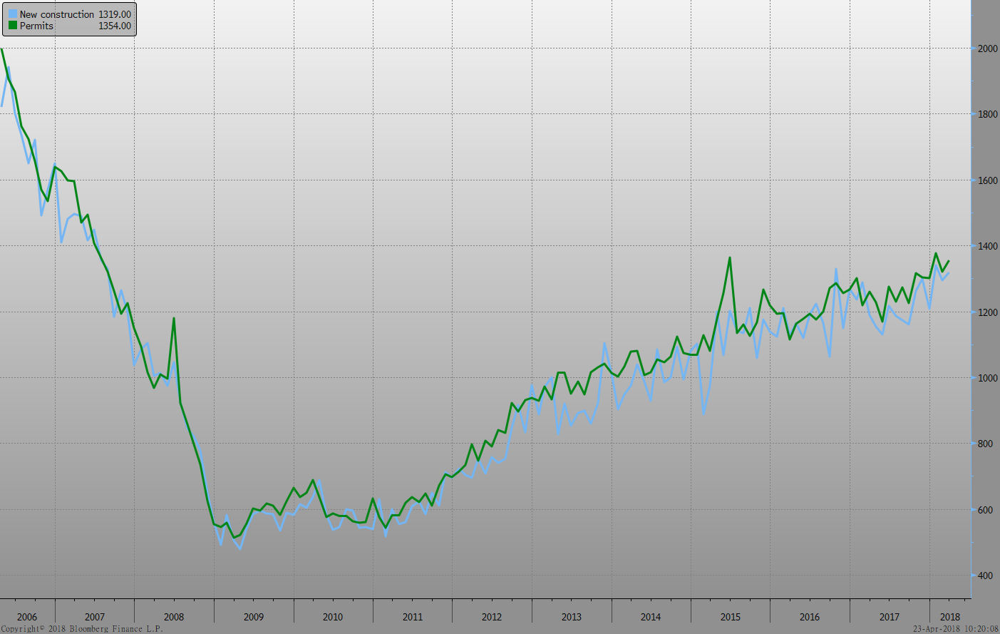
新屋開工與營建許可

Slide 11
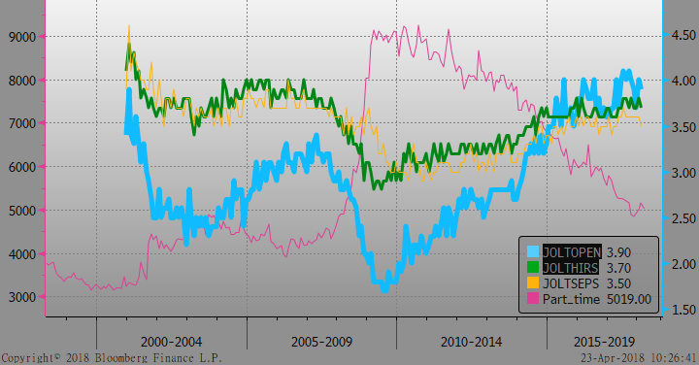
美國就業情況

Slide 12
經濟數據預報

Slide 13
市場展望
從利率走勢愾，美債10y利率突破區間整理的上緣，在月線與季線都上揚的情況，有機會再次挑戰3.0%。台債利率，目前也是區間整理，受美債利率走勢影響，再跌的空間有限。
經濟數據方面，即將公布法國、德國與歐元區的Markit PMI初值；美國3月成屋銷售，3月耐久財訂單，第一季GDP；台灣則是3月失業率，第一季GDP將公布。預估數據尚佳。台債利率走勢，目前仍是籌碼主導，但是利率偏上漲，操作上，利率回跌時，適時調節部位為宜。

